Slide 1
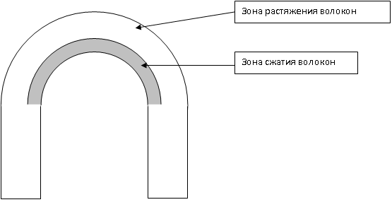
Эксперимент №2
Во втором эксперименте были взяты узлы, предложенные в статье [], для которых были получены значения остаточной прочности.
Поэтому суть эксперимента состоит в проверке полученных результатов и выявлении причин возможных отклонений.

Slide 2
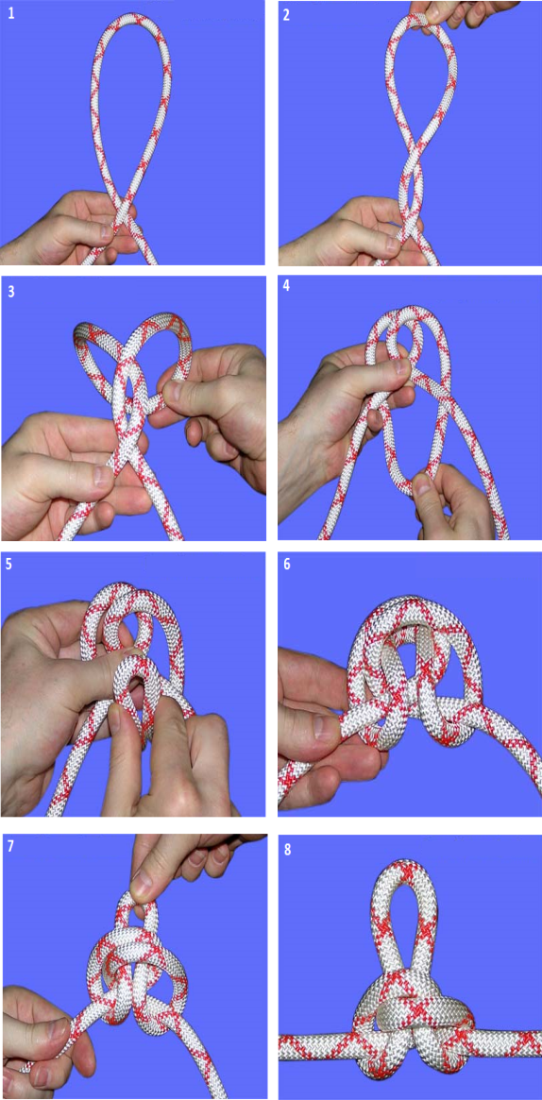
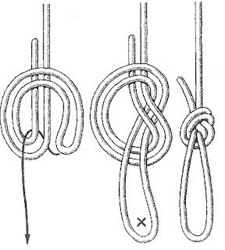
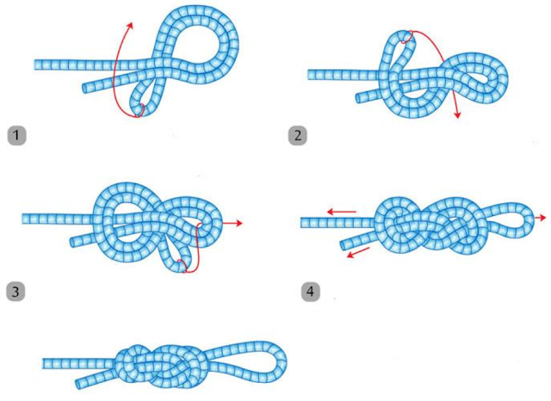
Использованные узлы
Дубовый узел
Двойная девятка
Альпийская бабочка

Slide 3
Результаты измерений
Видно, что узлы имеют разную остаточную прочность. Эта зависимость соответствует данным представленным в []. (имеется отклонения для []) Так, [] имеет наибольшую остаточную прочность, равную {], а наименьшую – []

